Slide 1
Proposta Inovadora Saúde
VACINIT
Equipe:
Adauto
Fernanda
Fernando
Mai
Tiago

Slide 2
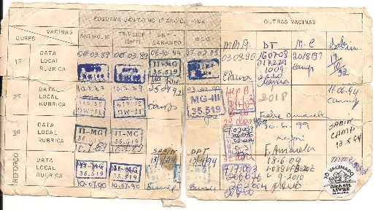
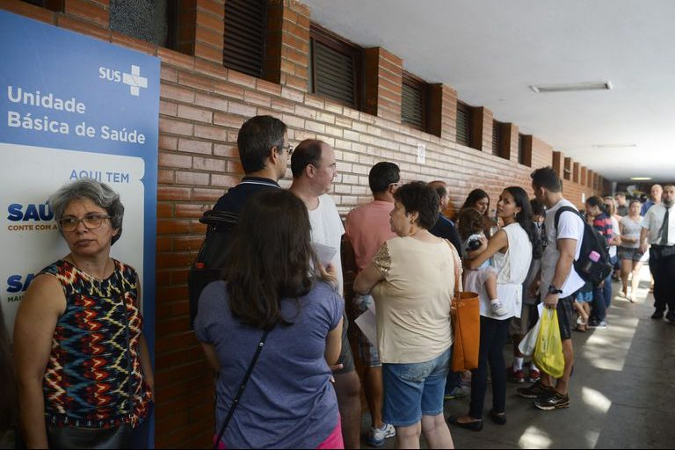



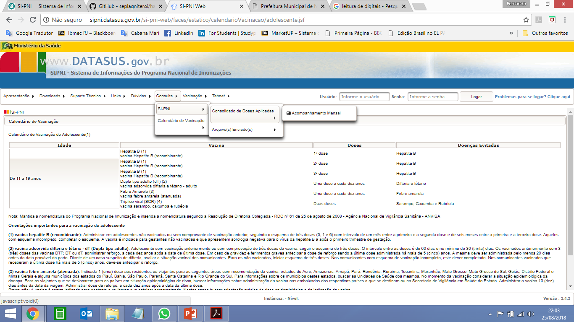
Cenário Atual – Principais Desafios
Formulários
DATASUS
Coleta de dados em papel e digitados manualmente no sistema (lentidão e retrabalho)
Perda na rastreabilidade e confiabilidade nos dados
Atendimento mais lento: ocasiona filas e insatisfação do público
Dificuldade na comunicação/conexão com o público (avisos, prazos, conscientização, combate às fake news, campanhas etc)
Baixas coberturas vacinais
!
!
SI-PNI
!
!

Slide 3
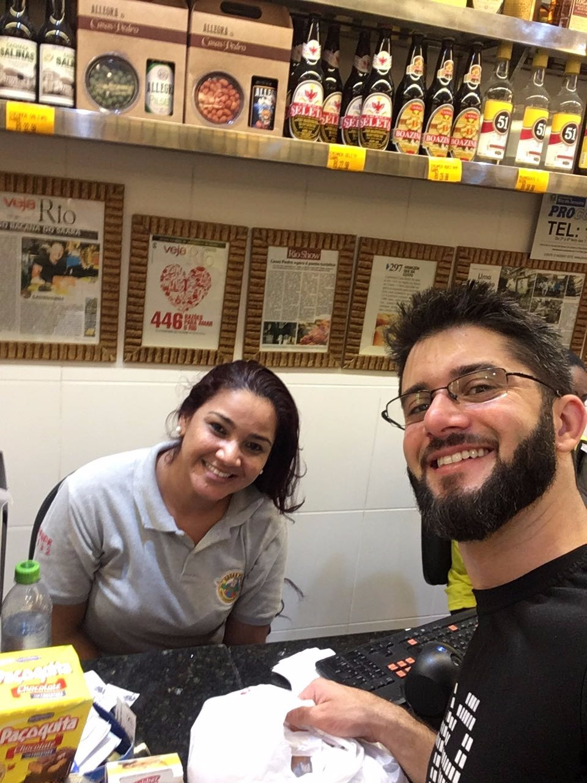
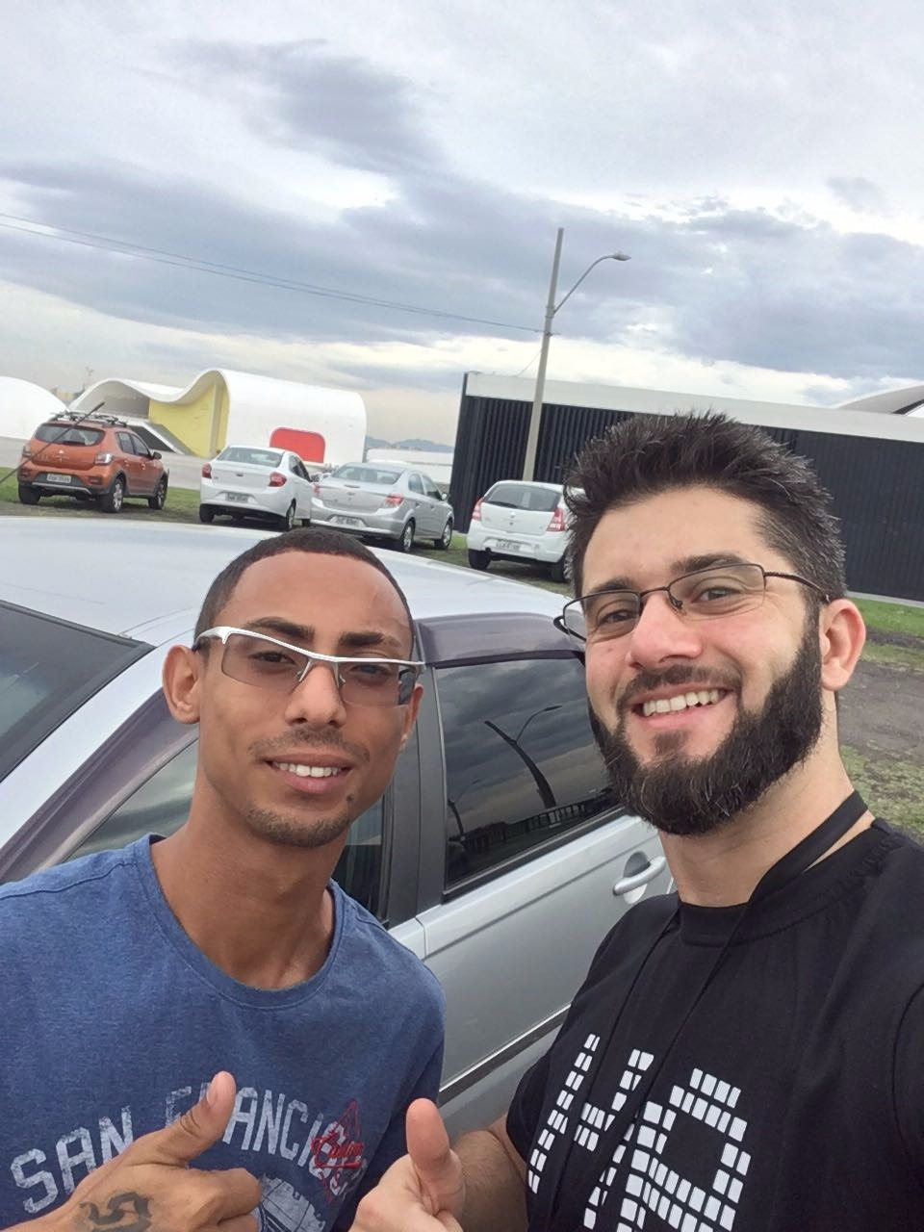
O que os cidadãos pensam sobre a vacinação?
Pesquisa de campo

Slide 4



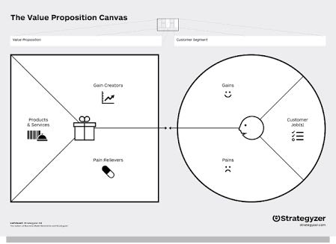




Principais Achados da Pesquisa de campo
The Value Proposition Canvas
Público-alvo
Proposta de Valor
“Minha rotina é corrida”
“Medo dos efeitos (redes sociais / fake news)”
Notifica, avisa, conscientiza - comunica
“Nem sei onde está minha caderneta”
“Só prestei atenção na gravidez”
Tarefas
Garante a procedência e otimiza recursos
“Vacino meu filho, mas não presto tanta atenção em mim”
Mobile app
Informar-se
Monitoramento dos prazos
Comparecimento aos postos
Identificar-se
Web
“Só me vacino quando vejo campanhas e notícias ruins”
Otimiza o tempo e a distância
“Não sei o que acontece se eu não me vacinar”
Identificação ágil reduz tempo de atendimento
“Não sei que vacinas preciso tomar”

Slide 5





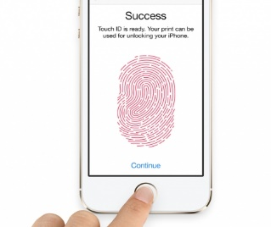

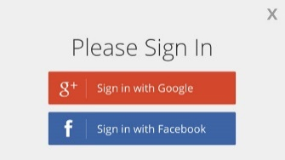
Solução Inovadora Proposta: Vacinit
DATASUS
Coleta de dados simplificada por meios automatizados:
Confiabilidade
Rastreabilidade
Atendimento agilizado: redução no tempo de atendimento, maior satisfação do público, melhor aproveitamento do tempo dos agentes
Canal de comunicação direto com o público:
aprazamento
conscientização efetiva sobre doenças, sintomas, vacinas, reações etc
avisos importantes
combate às fake News
campanhas
Maiores coberturas vacinais
Cloud com criptografia de dados
Mobile app
Web
Login Integrado (redes sociais)
Notificações push
Leitura de código de barras (vacinas)
Leitura de digitais
Georreferenciamento
Facilidade de acesso, atualização e confiabilidade dos dados cadastrais
Aprazamento e avisos importantes para responsáveis e dependentes
Controle e rastreamento do uso dos estoques vacinais em tempo real
Nenhuma necessidade de formulários, documentos ou números
Localização dos postos mais próximos

Slide 6

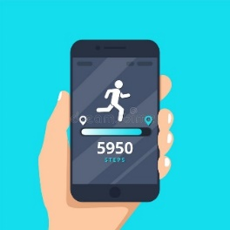

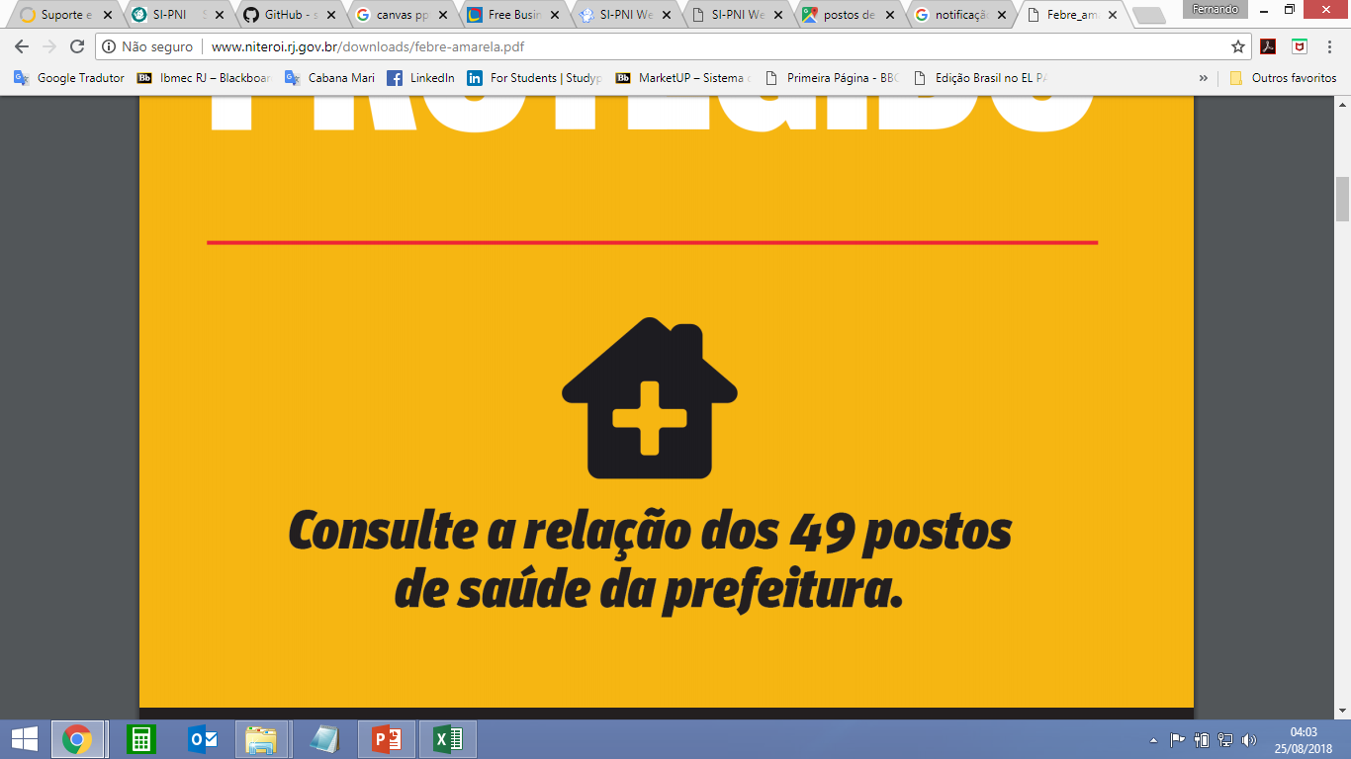
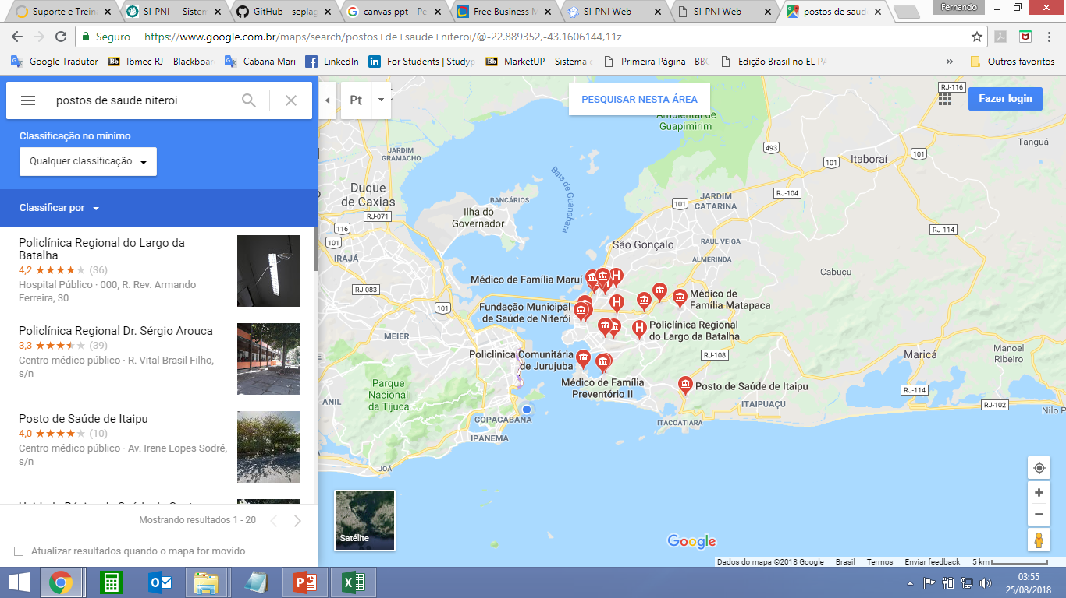
Fluxo de Utilização
Notificação do cidadão
Localização dos postos próximos
Identificação digital
e atualização cadastral
Vacinação
Aprazamento: é enviada notificação via mobile app
Link na notificação para conteúdo informativo – vídeos e textos (contra-indicações, benefícios, reações adversas etc)
Através do georreferenciamento e do controle de estoques vacinais, o cidadão localiza o posto mais próximo que possui a vacina indicada em estoque
O agente identifica o cidadão (pela digital no app do celular) e verifica as vacinas pendentes/aplicáveis que estão em estoque
O agente tem a o possibilidade de confirmar/ajustar os dados cadastrais
O agente registra a vacina aplicada pelo código de barras/QR, associando a(s) vacina(s) e lote(s) ao cidadão
Automaticamento, o app dá a baixa no estoque vacinal
Relatórios Analíticos
Mapa de calor estratificado por vacinas, regiões
Efetividade das campanhas
Gestão dos Estoques Vacinais
Acompanhamento em tempo real do uso dos estoques vacinais em cada postos de saúde
Previsão de demanda por posto

